Slide 1
가상 메모리
가상 메모리란?
가상 주소와 물리 주소
페이징 시스템
페이지 교체 알고리즘 + 스레싱
+ 세그멘테이션 기법

Slide 2
1. 가상 메모리란?

Slide 3
가상 메모리
CPU
Main Memory
256MB
Process
2GB
Notes:
가상 메모리 등장 배경
CPU가 실행하려는 프로세스의 크기가 2GB인데, 주기억 장치의 크기는 256MB 밖에 되지 않는다.

Slide 4
가상 메모리
해결) HDD를 가져다 쓰자!
CPU
Main Memory
256MB
HDD
확장
Process
2GB
Notes:
가상 메모리 등장 배경
이걸 해결하기 위해 하드디스크의 일부분을 확장해서 주기억장치처럼 사용한다.

Slide 5
가상 메모리
해결) HDD를 가져다 쓰자!
CPU
Main Memory
256MB
HDD
확장
Process
2GB
가상메모리
Notes:
가상 메모리 등장 배경
이렇게 사용하는걸 가상 메모리라고 한다.
또, CPU에서는 하나의 프로세스만 처리하는 게 아니라 여러 프로세스를 사용하는데, 컴퓨터는 폰노이만 구조로 되어있기 때문에 실행되는 프로세스가 메모리에 올라와야 하는 구조이다.
-> 메모리 부족 현상이 일어날 수 있는 것
즉, 주기억장치가 충분하지 않아서 다른 기억 장치에 가상의 메모리 공간을 사용해 실제 메모리를 보조해주는 역할을 하는걸 가상 메모리라고 한다.

Slide 6
가상 메모리
가상 메모리
보조기억장치의 메모리를 사용해 주기억장치인 것처럼 사용(확장)하는 메모리
프로그램에 실제 메모리 주소가 아닌 가상의 메모리 주소를 준다.
-> 프로세스 전체가 메모리 내에 올라오지 않아도 실행이 가능하다.
=
일부만 실제 물리 메모리에 올려놓는 것
Notes:
즉, 프로세스에서 사용되는 부분만 물리 메모리에 로드하고, 사용되지 않는 부분은 가상 메모리에 있는 것이다.

Slide 7
2. 가상 주소와 물리 주소

Slide 8
가상 주소와 물리 주소
가상 메모리의 기본 아이디어
프로세스는 가상 주소를 사용하고, 데이터를 읽고 쓸 때만 물리 주소로 바꿔준다.
가상 주소 : 프로세스가 참조하는 주소
물리 주소 : 실제 메모리 주소
Notes:
가상 메모리의 기본 아이디어는
프로세스는 가상 주소를 사용하고, 데이터를 읽고 쓸 때 물리 주소로 변환해주면 된다는 것이다.
즉, 가상 주소는 프로세스가 참조하는 주소이고, 물리 주소는 실제 메모리 주소이다.

Slide 9
가상 주소와 물리 주소
가상 주소를 어떻게 물리 주소로 바꾸지?

Slide 10
가상 주소와 물리 주소
가상 주소를 어떻게 물리 주소로 바꾸지?
MMU(Memory Management Unit) 사용
Notes:
가상 주소를 물리 주소로 바꿔야 하는데, 이 역할을 해주는걸 MMU(Memory Management Unit)이라고 한다.

Slide 11
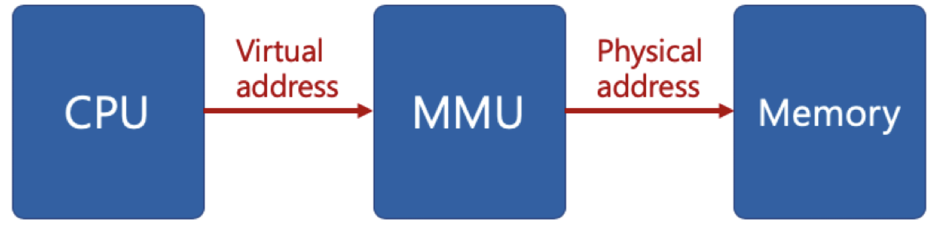
가상 주소와 물리 주소
MMU(Memory Management Unit)
가상 주소 메모리 접근이 필요할 때,
해당 주소를 물리 주소값으로 변환해주는 하드웨어 장치
Notes:
즉, MMU는 가상 주소 메모리 접근이 필요할 때, 해당 주소를 물리 주소값으로 변환해주는 하드웨어 장치이다.
즉, 가상 메모리 방식은
CPU는 가상 메모리를 다루고, 가상 메모리의 가상 주소에 접근 할 때 MMU 하드웨어를 통해 물리 주소로 변환되어 물리 메모리에 접근하는 구조이다.
* 참고) 하드웨어 장치를 이용해야 주소 변환이 빠르기 때문에 별도의 하드웨어 장치인 MMU를 사용하는 것이다.

Slide 12
가상 주소와 물리 주소
MMU(Memory Management Unit)
가상 주소 메모리 접근이 필요할 때,
해당 주소를 물리 주소값으로 변환해주는 하드웨어 장치
->
그럼 매번 MMU가 물리 주소 확인을 위해 메모리를 갔다 와야 하는데,
좀 더 효율적으로 할 순 없을까?
Notes:
MMU가 물리 주소 확인을 위해 메모리를 매번 갔다 와야 하는데, 좀 더 효율적으로 하는 방법?

Slide 13
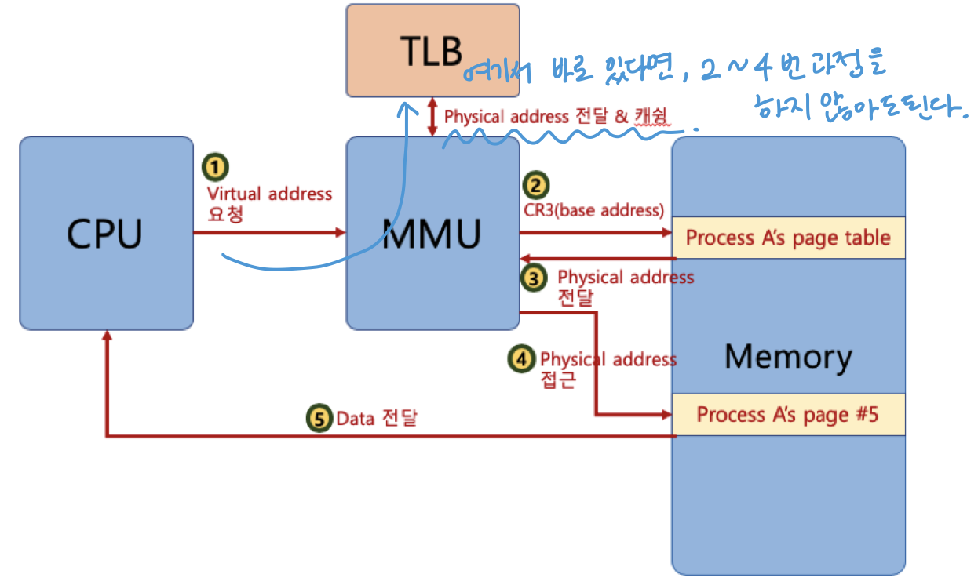
가상 주소와 물리 주소
TLB (Translation Lookingside Buffer)
최근 물리 주소로 변환된 가상 주소 정보를 저장하여
페이지 정보를 캐시할 수 있는 하드웨어
Notes:
TLB를 사용한다.
TLB는 최근 물리 주소로 변환된 가상 주소 정보를 저장해서
페이지 정보를 캐시하도록 하는 하드웨어이다.

Slide 14
3. 페이징 기법

Slide 15
페이징 기법
페이징
크기가 동일한 페이지 단위로
가상 주소 공간과 이에 매칭되는 물리 주소 공간을 관리
페이지 번호를 기반으로 가상 주소와 물리 주소의 매핑 정보를 기록하고 사용한다.
Notes:
앞에서 설명했듯이,
하나의 프로세스에서 특정 시간 동안 쓰는 메모리 영역은 일부분이기 때문에, 일부분만 실제 물리 메모리에 올려놓고 사용하는 것이 가상 메모리의 컨셉이다.
그렇기 때문에, 어느 정도의 사이즈만큼 메모리에 올릴 지에 대한 결정이 필요한데,
이걸 페이지 단위로 다루는 게 페이징 시스템이다.
페이징은 크기가 동일한 페이지 단위로 가상 주소 공간과 그것에 매칭되는 물리 주소 공간을 관리한다.

Slide 16
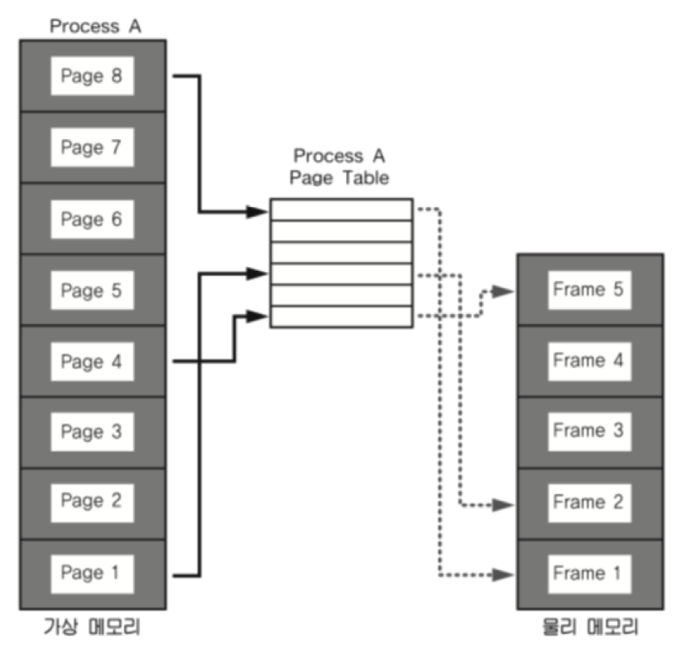
페이징 기법 – 예시 (리눅스)
Notes:
리눅스에서 사용되는 페이징 기법이다.
프로세스의 정보를 갖고 있는 PCB에는 Page Table 구조체를 가리키는 주소가 들어있고,
Page Table에는 가상 주소와 물리 주소 간의 매핑 정보가 있다.
CPU가 어떤 가상 주소를 참조하게 되면, 그 가상 주소가 몇 페이지인지를 알 수 있고, 이를 통해 Page Table에서 해당 페이지의 실제 물리 메모리 주소를 알아낼 수 있는 구조이다.
페이징 테이블은 물리 주소에 있는 페이지 번호와 해당 페이지의 첫 물리 주소 정보를 매핑한 표이다.

Slide 17
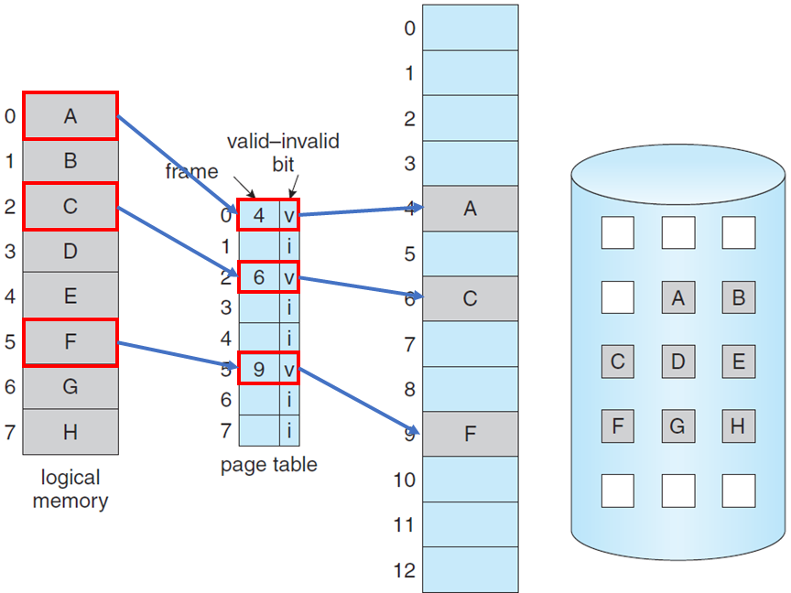
페이징 기법
프로세스가 3개의 페이지만 사용할 때의 상황
물리 메모리
페이지
페이지(프레임)
Notes:
logical memory = 논리 메모리 = 가상 메모리
page table은 valid-invalid 비트를 사용해서 해당 페이지가 실제 물리 메모리에 적재되어있는 상태인지 구분해준다.
* 보통 가상 메모리에 있는 페이지가 물리 메모리에 적재 됐을 때, 물리 메모리에 적재된 걸 페이지 프레임이라고 부른다.

Slide 18
페이징 기법
p : 가상 메모리 페이지
d : p 안에서 참조하는 위치 = 페이지 처음으로부터 떨어진 위치
Notes:
가상 주소 v는 p와 d로 이루어진다.
ex)
가상 주소의 0비트에서 11비트가 변위를 나타내고, 12비트 이상이 페이지 번호가 될 수 있다.
페이징 시스템은 이 가상 주소를 사용해 동작하는데,
어떤 프로세스에서 특정한 가상 주소에 접근하려면
먼저,
해당 프로세스의 페이지 테이블에 가상 주소가 포함된 페이지 번호를 확인한다.
있다면, 페이지가 맵핑된 첫 물리 주소를 확인한다.
p와 d로 물리 주소를 계산한다.

Slide 19
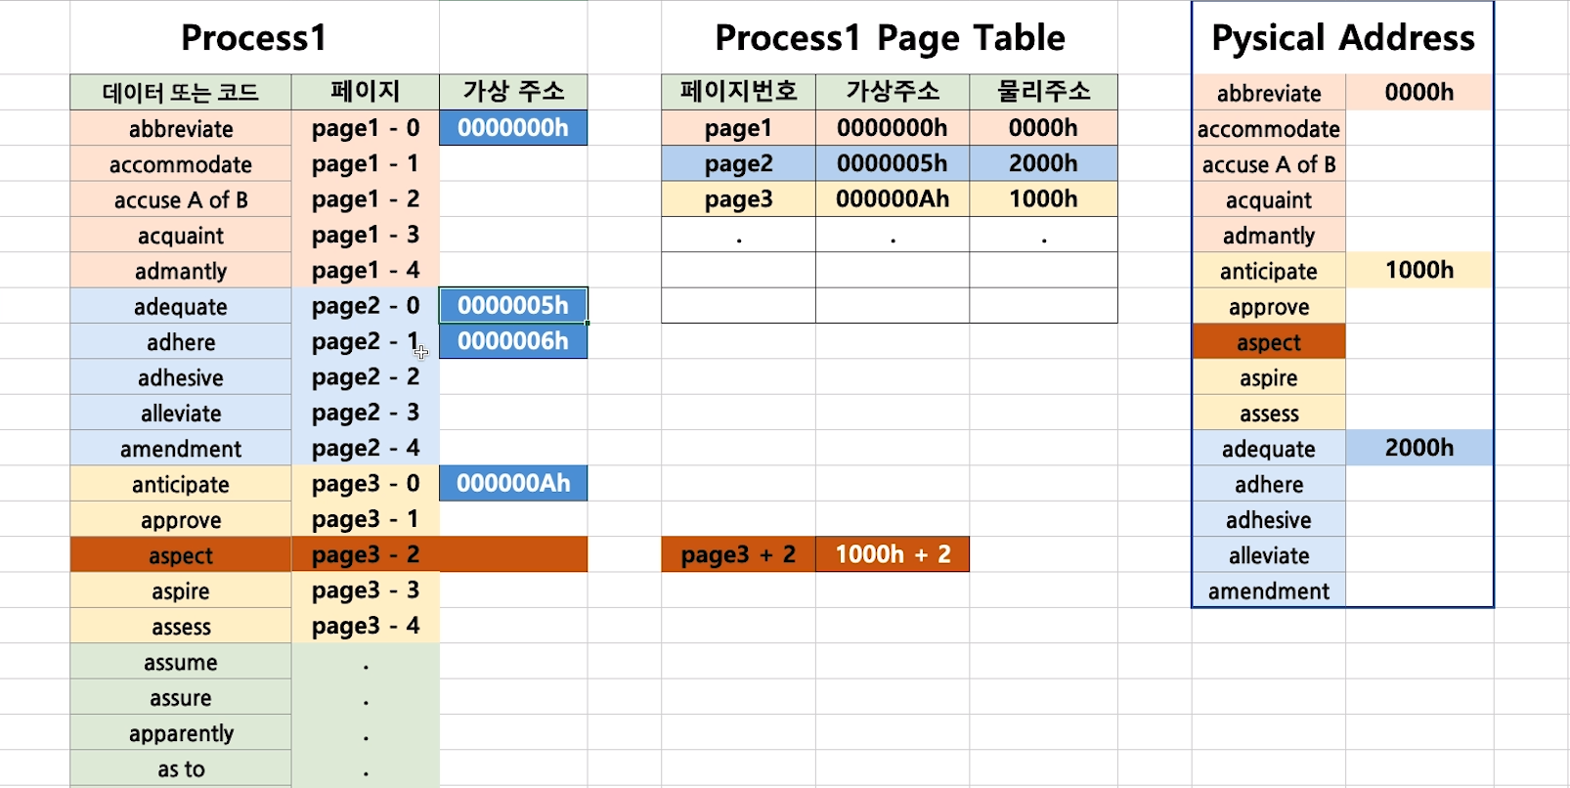

페이징 기법 - 예
Notes:
aspect라는 부분에 접근하기 위해서는
해당 페이지인 page3을 페이지 테이블에서 찾아낸다. -> 000000Ah라는 page3의 가상 주소를 가짐
해당하는 물리 주소를 확인한다. (1000h)
첫 물리 주소와 변위를 사용해 해당하는 페이지의 물리 주소를 찾아낼 수 있다.

Slide 20
페이징 기법 – 요구 페이징
필요한 페이지만 메모리에 적재해서 사용
=
요구 페이징
Notes:
이렇게 필요한 페이지만 메모리에 적재해서 사용하기 때문에 요구 페이징이라고 한다.
즉, 실행 중에 필요한 시점에서만 메모리로 적재하는 방식으로,
미리 프로세스와 관련된 모든 데이터를 메모리에 올려놓고 실행하는 방식인 선행 페이징과 반대되는 개념이다.

Slide 21
페이징 기법 – 요구 페이징
필요한 페이지만 메모리에 적재해서 사용
=
요구 페이징
더 이상 필요하지 않은 페이지 프레임은 다시 저장매체에 저장해야 한다.
페이지 교체 알고리즘 필요
Notes:
필요한 페이지만 메모리에 적재해서 사용하는 방식이기 때문에, 더 이상 필요하지 않은 페이지 프레임은 다시 저장매체에 저장해야 한다.
이 때, 필요한 게 페이지 교체 알고리즘이다.

Slide 22
* 페이지 폴트 인터럽트
어떤 페이지가 실제 물리 메모리에 없을 때 발생
page fault가 발생하면 운영체제가 해당 페이지를 물리 메모리에 올린다.
->
페이지 폴트가 자주 발생하면, 페이지를 물리 메모리에 올리는 일이 자주 발생
->
프로그램 반응 속도가 느려질 수 있음
Notes:
페이지 폴트 인터럽트란 어떤 페이지가 실제 물리 메모리에 없을 때 발생한다.
페이지 폴트가 발생하면 운영체제가 해당 페이지를 물리 메모리에 올리는데,
그렇기 때문에 페이지 폴트가 자주 발생하면 페이지를 물리 메모리에 올리는 일이 자주 발생되고,
프로그램의 반응 속도가 느려질 수 있다.

Slide 23
4. 페이지 교체 알고리즘

Slide 24
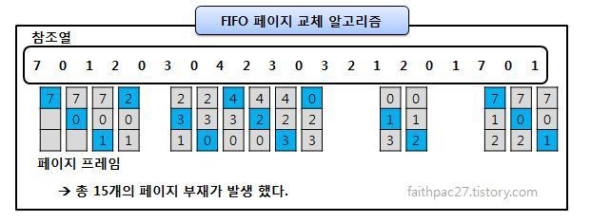
페이지 교체 알고리즘 - FIFO
First-In-First-Out
가장 먼저 들어온 페이지를 먼저 내보낸다.
Notes:
FIFO 알고리즘은 가장 먼저 들어온 페이지를 먼저 내보낸다.
FIFO 알고리즘은 페이지 프레임의 수가 적을수록 페이지 폴트가 더 많이 일어나게 된다. (계속 교체해줘야 하기 때문에)

Slide 25
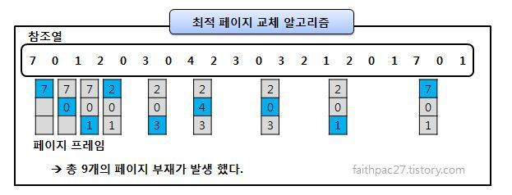
페이지 교체 알고리즘 - OPT
Optimal
앞으로 가장 사용하지 않을 페이지를
우선적으로 내보낸다.
Notes:
OPT 알고리즘은 앞으로 가장 사용하지 않을 페이지를 우선적으로 내보내는 알고리즘이다.
FIFO에 비해서 페이지 결함이 일어날 횟수는 더 적지만,
앞으로도 사용이 잘 되지 않을 것이라는 보장이 없으므로 실질적으로 수행하기에는 어렵다.

Slide 26
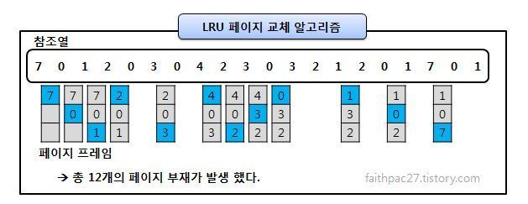
페이지 교체 알고리즘 - LRU
Least Recently Used
최근에 사용하지 않은 페이지를 가장 먼저 내보낸다.
Notes:
LRU 알고리즘은 최근에 사용하지 않은 페이지를 가장 먼저 내보내는 알고리즘이다.
최근에 사용되지 않으면, 나중에도 사용되지 않을 것이라는 아이디어로부터 온 알고리즘인데,
OPT의 경우와 다르게 LRU는 과거를 보고 판단하기 때문에 실질적으로 사용 가능한 알고리즘이라고 할 수 있다.
가장 많이 쓰이는 알고리즘이다.

Slide 27
페이지 교체 알고리즘 – LFU, NUR
LFU (Least Frequently Used)
가장 적게 사용된 페이지를 교체한다.
NUR (Not Used Recently)
LRU와 마찬가지로 최근에 사용하지 않은 페이지부터 교체하는 기법
-> LRU는 불러왔던 시간을 기록해야 하기 때문에, 시간 오버헤드가 발생한다.
-> NUR은 참조비트와 변형비트를 사용해 최근 사용여부를 판단한다.
-> 시간 오버헤드 줄임
Notes:
LFU는 가장 적게 사용된 페이지를 교체하는 알고리즘이다.
NUR은 LRU와 마찬가지로 최근에 사용하지 않은 페이지부터 교체하는 방식인데,
LRU에서는 불러왔던 시간을 기록해야 했기 때문에 시간 오버헤드가 발생하는 문제가 있다.
NUR에서는 참조비트와 변형비트를 사용해, 해당 페이지가 호출되었는지와 변경되었는지를 저장하고, 이 비트를 사용해 최근 사용여부를 판단한다. 그렇기 때문에 시간 오버헤드를 줄일 수 있다.

Slide 28
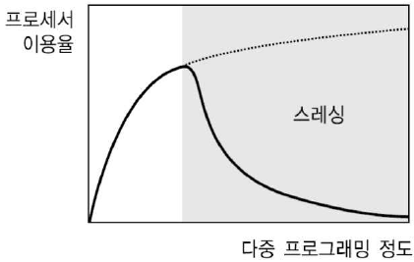
* 스레싱
반복적으로 페이지 폴트가 발생해서,
과도하게 페이지 교체 작업이 일어나,
실제로는 아무 일도 하지 못하는 상황
->
프로그램은 수행하지 못한채로
페이지 폴트와 페이지 교체만 반복적으로 수행된다.
Notes:
스레싱은 반복적으로 페이지 폴트가 발생해서 과도하게 페이지 교체 작업이 일어나기 때문에 실제로는 아무 일도 하지 못하는 상황을 뜻한다.
스레싱이 발생하면 프로그램은 수행하지 못한채로, 페이지 폴트와 페이지 교체만 반복적으로 수행된다.
-> CPU 처리율 저하

Slide 29
+ 세그멘테이션 기법

Slide 30
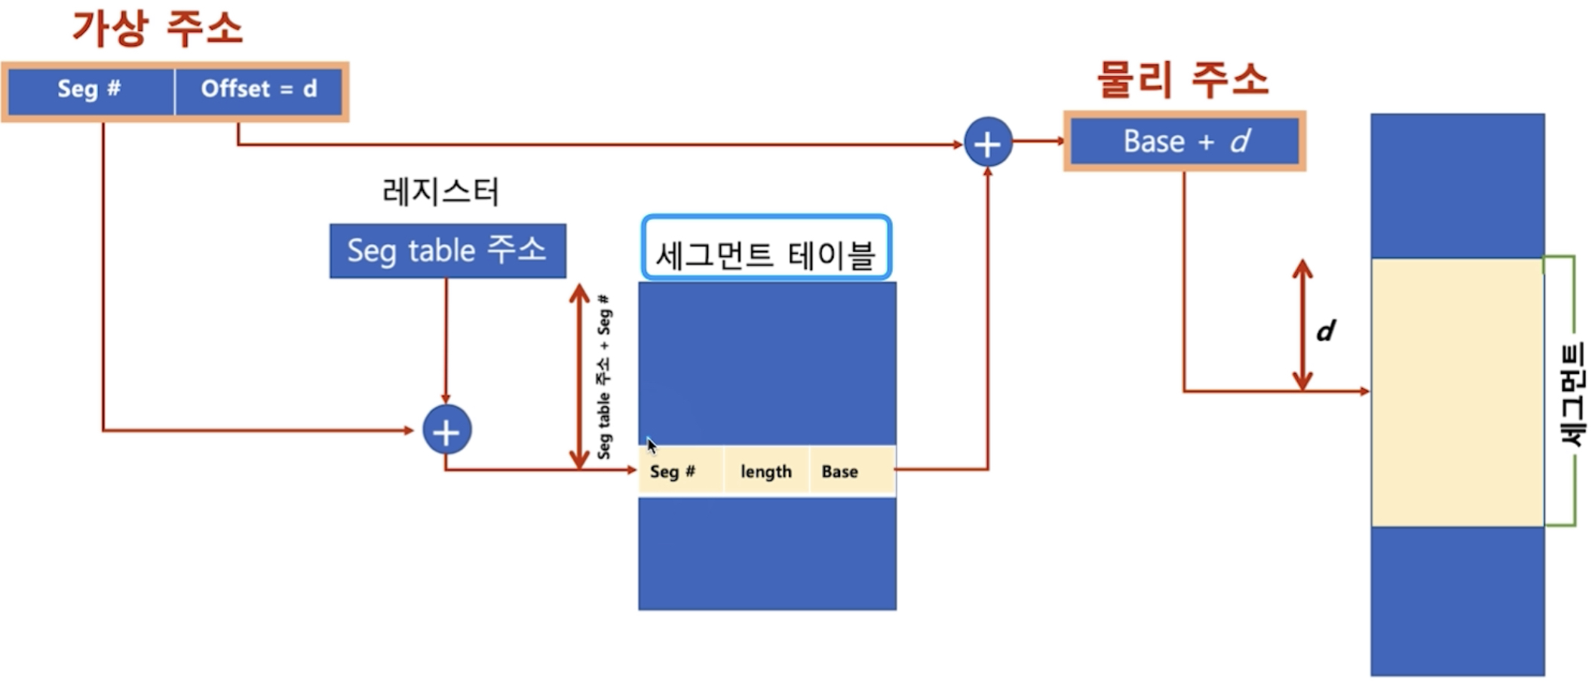
세그멘테이션 기법
가상 메모리를
서로 크기가 다른 논리적 단위인 세그먼트로 분할
Notes:
세그멘테이션 기법은 가상 메모리를 서로 크기가 다른 단위인 세그먼트로 분할하는 방법이다.
페이징 기법과 마찬가지로 세그멘테이션 기법은 세그먼트 테이블을 사용해 가상 주소와 물리 주소를 매핑한다.

Slide 31
끝!
Notes:
[참고]
https://m.blog.naver.com/PostView.naver?isHttpsRedirect=true&blogId=kywpcm&logNo=30168638211
https://www.youtube.com/watch?v=p1CTX5L_loc
https://www.youtube.com/watch?v=lvJERadRnSU
https://gamedevlog.tistory.com/85
https://velog.io/@gimtommang11/%EA%B0%80%EC%83%81%EB%A9%94%EB%AA%A8%EB%A6%AC
https://itstory07.tistory.com/800
https://libertegrace.tistory.com/entry/%EC%9A%B4%EC%98%81%EC%B2%B4%EC%A0%9C-%EA%B0%80%EC%83%81-%EB%A9%94%EB%AA%A8%EB%A6%AC%EC%9D%98-%EC%9D%B4%ED%95%B4
https://technicalneers.com/Blog_archives/1325
https://slidesplayer.org/slide/16735506/
https://daeguowl.tistory.com/100
https://beforb.tistory.com/5
https://frontalnh.github.io/2018/04/04/%EC%9A%B4%EC%98%81%EC%B2%B4%EC%A0%9C-%EA%B0%80%EC%83%81-%EB%A9%94%EB%AA%A8%EB%A6%AC%EB%9E%80-%EB%AC%B4%EC%97%87%EC%9D%B8%EA%B0%80/
https://empty-cloud.tistory.com/73
http://cappleblog.co.kr/247
https://www.youtube.com/watch?v=TX6MOFjzs4c
https://www.fun-coding.org/virtualmemory.html
https://maihon.oopy.io/study/os/paging
https://velog.io/@underlier12/OS-26-%ED%8E%98%EC%9D%B4%EC%A7%95-%EC%8B%9C%EC%8A%A4%ED%85%9C
https://velog.io/@gndan4/OS-%EA%B0%80%EC%83%81-%EB%A9%94%EB%AA%A8%EB%A6%AC
https://liveyourit.tistory.com/235

